Slide 1
Proyecto simulación matemática
Jose Armando Borregui vidrio
José Manuel Ramírez Araiza
Jonathan Misael Valencia Guerra

Slide 2
ÍNDICE
OBJETIVO GENERAL
OBJETIVO ESPECÍFICO
Significado de parámetros
COSTO TOTAL
Restricciones
DEFINIMOS LAS RESTRICCIONES
DEFINIMOS LOS LÍMITES
REALIZAMOS LA OPTIMIZACIÓN
CALCULAMOS EL COSTO TOTAL ÓPTIMO
GRÁFICA
CONCLUSIÓN

Slide 3
OBJETIVO GENERAL
Minimizar los costos de producción en la empresa de soluciones de herrería mediante la optimización de los recursos, considerando restricciones específicas de IVA y ganancia total.

Slide 4
OBJETIVO ESPECÍFICO
Identificar y definir los parámetros clave del modelo de programación lineal que representan el problema de optimización en la empresa de soluciones de herrería.
Desarrollar un modelo matemático que incluya la función objetivo de minimización de costos totales y las restricciones relacionadas con el IVA y la ganancia total.
Determinar los valores óptimos de las variables X e Y que minimizan el costo total, asegurando que se cumplan las restricciones de IVA y ganancia total.

Slide 5
OBJETIVO ESPECÍFICO
Evaluar la factibilidad de la solución encontrada por el algoritmo de optimización en términos de las restricciones establecidas.
Presentar los resultados de la optimización, incluyendo los valores óptimos de X e Y y el costo total óptimo.
Analizar cómo la implementación de la solución óptima puede hacer que la empresa de soluciones de herrería sea más eficiente, competitiva y rentable en su industria.

Slide 6
Significado de parámetros
X: Cantidad de recursos (materiales y mano de obra) asignados a proyectos de herrería. (Costo total óptimo)
Y: Otros costos asociados a la producción de proyectos de herrería. (IVA)
7,500,000: Ganancia total mínima deseada por la empresa.

Slide 7
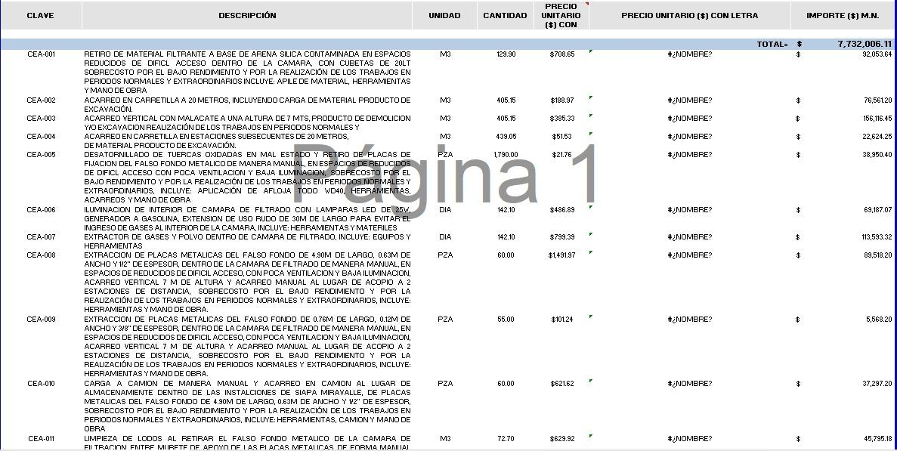
COSTO TOTAL
Esta función toma como entrada un par de parámetros X, Y y devuelve (X + Y). La función objetivo busca minimizar la suma de “X” y “Y”, lo que equivale a minimizar el costo total.
Donde X es el subtotal óptimo y Y es el IVA óptimo.

Slide 8
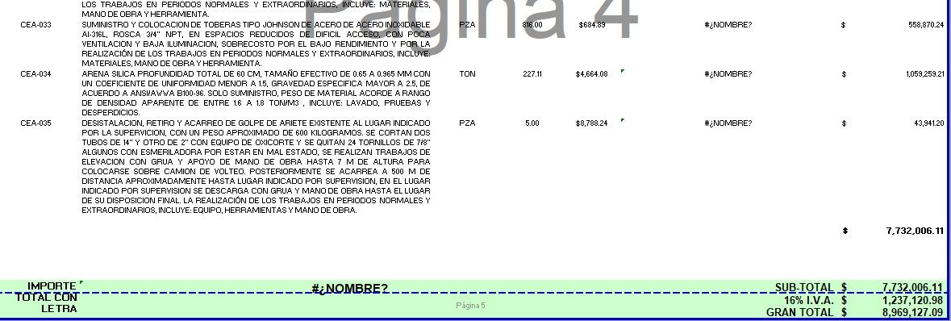
Restricciones
Restricción_IVA: Y - 0.16 * X >= 0
Restricción_Ganancia: X + Y >= 7,500,000

Slide 9

DEFINIMOS LAS RESTRICCIONES
Restriccion_iva: Esta función toma como entrada “(X, Y)” y devuelve Y - 0.16 * X, que representa la restricción de que el IVA debe ser el 16% (0.16 * X).
Restriccion_ganancia: Esta función toma como entrada (X, Y) y devuelve 7500000 - (X + Y), que representa la restricción de que la ganancia total debe ser al menos 7,500,000.

Slide 10

DEFINIMOS LOS LÍMITES
limites = [(0, None), (0, None)]
Esta función define los límites para `X` e `Y`:
“límites” es una lista de tuplas que establecen los límites para “X” e “Y”. En este caso, se permite que ambas variables sean no negativas (desde 0 hasta infinito).
Limites: X >= 0, Y >= 0

Slide 11
REALIZAMOS LA OPTIMIZACIÓN
resultado = minimize(costo_total, x0, constraints=restricciones, bounds=limites)
“resultado” utiliza la función “minimize ”para encontrar los valores de “X” y ”Y” que minimizan la función objetivo “costo_total” sujeta a las restricciones especificadas en “restricciones” y a los límites definidos en “limites”.

Slide 12
CALCULAMOS EL COSTO TOTAL ÓPTIMO
Para encontrar el resultado se usa la función:
X_optimo, Y_optimo = resultado.x
Y luego se calcula el costo total optimo
costo_total_optimo = X_optimo + Y_optimo
Esta solución factible permite a la empresa tomar decisiones informadas sobre cómo asignar recursos de manera eficiente, reducir costos de producción y cumplir con sus objetivos financieros.

Slide 13
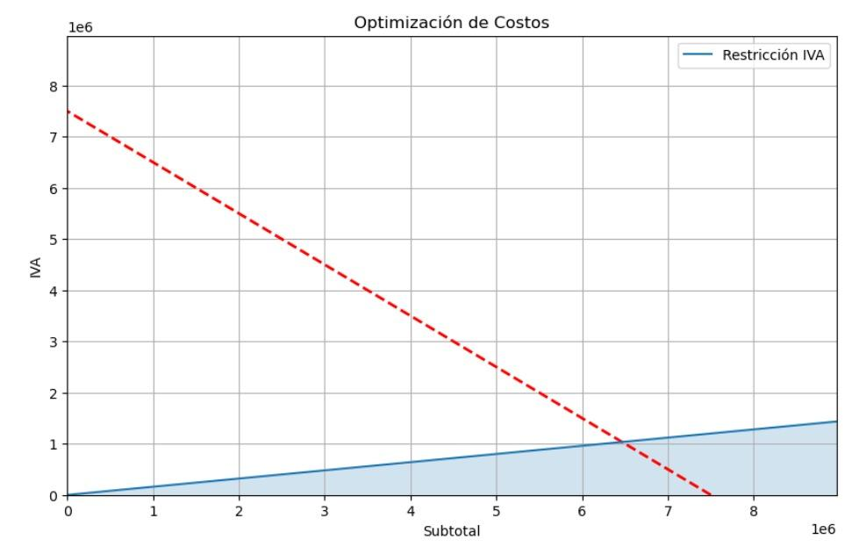

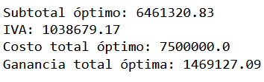
GRÁFICA
SIMBOLOGÍA:
Costo total óptimo
IVA

Slide 14
CONCLUSIÓN
En conclusión, el enfoque principal del proyecto fue reducir los costos de producción en la empresa de soluciones de herrería y esto implica encontrar formas más eficientes de gestionar los recursos, como materiales y mano de obra, para ejecutar proyectos de herrería.
A través de un modelo matemático, hemos ilustrado cómo la asignación eficiente de recursos bajo restricciones de IVA y ganancia total puede conducir a una mejora significativa en la eficiencia y rentabilidad de la producción.
Esta optimización tuvo como objetivo hacer que la empresa sea más eficiente, competitiva y rentable en su industria de herrería.

